Slide 1
Preeklampsi Yönetimi
Prof. Dr. İnanç Mendilcioğlu
Akdeniz Üniversitesi

Slide 2
Gebelikte Hipertansiyon
Tüm gebeliklerde 2%–8%
Erken doğumların 15%
Maternal ölümlerin 9-26 %

Slide 3
Uzun Dönem Koplikasyonlar
Hipertansiyon | 3,7 kat
İskemik kalp hastalığı | 2,16 kat
İnme | 1,81 kat
Venöz Tromboemboli | 1,79 kat
Mortalite | 1,49 kat artıyor
Bellamy et al.BMJ 2007

Slide 4
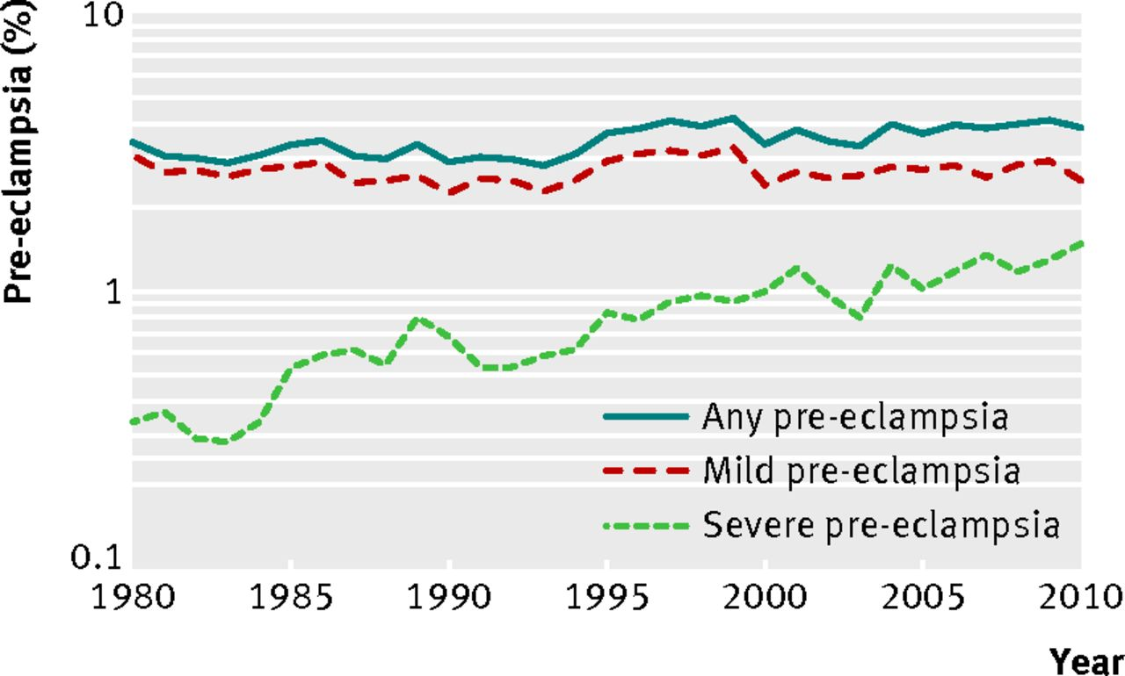
Gebelikte hipertansiyon
USA’da preeklampsi son 20 yılda %25 arttı.
Wallis AB, Am J Hypertens 2008
‘’Optimal olmayan’’ hasta yönetimi, hipertansif hastalarda maternal ve perinatal sorunlara yol açmakta.
Van Dillen J, BJOG 2010

Slide 5
Gebelikte hipertansiyon
Maternal mortalitenin %16’sı.
Khan, Lancet 2006

Slide 6
Gebelikte Hipertansiyon ACOG 2013
Gestasyonel Hipertansiyon Ağır bulgular yok Ağır bulgular var
Preeklampsi Ağır bulgular yok Ağır bulgular var
Süperempoze preeklampsi Ağır bulgular yok Ağır bulgular var
Kronik hipertansiyon
Postpartum Hipertansiyon

Slide 7
ISSHP
International Society for the Study of Hypertension in Pregnancy 2014
Kronik hipertansiyon
Gestasyonel Hipertansiyon
Preeklampsi-Süperempoze preeklampsi
Beyaz önlük hipertansiyonu

Slide 8
Preeklampsiye çevirme oranları
Kronik hipertansiyon | %22-25
Gestasyonel Hipertansiyon | %25
Beyaz önlük hipertansiyonu (Gestasyonel ht %50) | %8

Slide 9
ACOG 2013
Preeklampsi
Hipertansiyon
(20 hft sonrası)
ve
Proteinüri
veya
Trombositopeni (100.000 /mikrolitre altı
Böbrek yetm: Serum kreatinin >1.1 yada iki katına çıkması
KC fonksiyon bozukluğu: Transaminazların 2 katına çıkması
Pulmoner ödem
Serebral yada vizüel bozukluk

Slide 10
Ağır bulgular içeren preeklampsi (en az 1 tane) ACOG 2013
Hipertansiyon
Sistolik 160 üzeri veya diyastolik 110 üzeri
Trombositopeni
100.000 altı
KC fonksiyon bozukluğu:
Transaminazların 2 katına çıkması
Yatak isitrahati sırasında 4 saat ara ile,tedavi yok
Progresif renal yetmezlik
Serum kreatinin >1.1 yada iki katına çıkması
Pulmoner ödem
Yeni gelişmiş serebral yada vizüel bozukluk

Slide 11
International Society for the Study of Hypertension in Pregnancy 2014
20 hafta sonrası gelişen hipertansiyon ve aşağıdakilerden en az bir tanesi
Proteinüri
Maternal organ disfonksiyonu: renal yetm. (kreatinin >90 umol/L) karaciğer tutulumu (artmış transaminazlar ve/veya ağır sağ üst kadran yada epigastrik ağrı) nörolojik komplikasyonlar (ör: eklampsi, mental status değişikliği, görme kaybı, inme veya klonus ile beraber hiperrefleksi, hiperrefleksi ile beraber ağır başağrısı, persistan vizual skotomata) hematolojik komplikasyonlar (trombositopeni, DIC, hemoliz)
Uteroplasental disfonksiyon: fetal büyüme kısıtlılığı

Slide 12
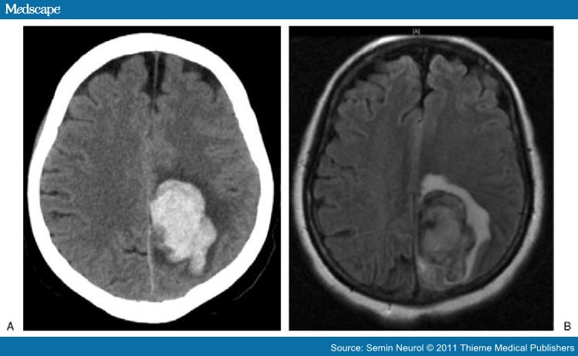
Gebelikte hipertansiyon
Maternal hipertansif durumlarda ölüm sebebi
% 41,3 intrakraniyel kanama
Keskinkılıç B, J Turk Ger Gynecol Assoc 2017

Slide 13
Hipertansiyon tedavisi
Standart ve hızlı( 30-60 dakikada) yaklaşımlar, komplikasyonları azaltmakta.
Sistolik hipertansiyon daha kötü.
Nifedipin ve magnezyum sülfat beraber kullanılabilir

Slide 14
Hipertansiyon tedavisi
NICE | 150/100
ACOG | 160/110
Sağlık Bakanlığı | 160/110
110/80 mmHg altına düşürülmemeli

Slide 15
Ağır Hipertansiyon Tedavisi

Slide 16
Nifedipin
15 dk üzeri devam eden 160 ve/veya 110 ve üzeri tansiyon
10 mg PO ver ve 20 dakikada bir KB monitorizasyonu
Eğer yüksek ise 20 mg PO ve 20 dakikada bir KB monitorizasyonu
Eğer yüksek ise 20 mg PO ve 20 dakikada bir KB monitorizasyonu
Eğer halen yüksek ise 40 mg Labetolol IV 2 dakikada
Halen yüksek ise perinatoloji,dahiliye, anestezi yada yoğun bakım görüşü
Hedefe ulaşıldıktan sonra 1 saat her 10 dakikada, 1 saat her 15 dakikada, 1 saat her yarım saatte, 4 saatte her saatte ölçüm

Slide 17
Hidralazin
15 dk üzeri devam eden 160 ve/veya 110 ve üzeri tansiyon
5-10 mg IV ver( 2 dakikadan uzun) ve 20 dakikada bir KB monitorizasyonu
Eğer yüksek ise 10 mg ( 2 dakikadan uzun) IV ve 20 dakikada bir KB monitorizasyonu
Eğer yüksek ise 20 mg Labetolol IV( 2 dakikadan uzun) ve 20 dakikada bir KB monitorizasyonu
Eğer halen yüksek ise 40 mg Labetolol IV (2 dakikadan uzun)
Halen yüksek ise perinatoloji,dahiliye, anestezi yada yoğun bakım görüşü
Hedefe ulaşıldıktan sonra 1 saat her 10 dakikada, 1 saat her 15 dakikada, 1 saat her yarım saatte, 4 saatte her saatte ölçüm

Slide 18
Labetolol
15 dk üzeri devam eden 160 ve/veya 110 ve üzeri tansiyon
20mg IV ver( 2 dakikadan uzun) ve 10 dakikada bir KB monitorizasyonu
Eğer yüksek ise 40 mg ( 2 dakikadan uzun) IV ve 10 dakikada bir KB monitorizasyonu
Eğer yüksek ise 80 mg Labetolol IV( 2 dakikadan uzun) ve 10 dakikada bir KB monitorizasyonu
Eğer halen yüksek ise 10 mg Hidralazin IV (2 dakikadan uzun) ve 20 dakikada bir KB monitorizasyonu
Halen yüksek ise perinatoloji,dahiliye, anestezi yada yoğun bakım görüşü
Hedefe ulaşıldıktan sonra 1 saat her 10 dakikada, 1 saat her 15 dakikada, 1 saat her yarım saatte, 4 saatte her saatte ölçüm

Slide 19
Dirençli Hipertansiyon
Sodyum Nitroprusit
0.25 to 3 μg/kg/dk.
Siyanür toksisitesi
Nitrogliserin
IV inf 5 μg/dk 3-5 dakikada artış max doz 100 μg/dk.
Pulmoner Ödem

Slide 20
Hafif-Orta Hipertansiyon Tedavisi

Slide 21
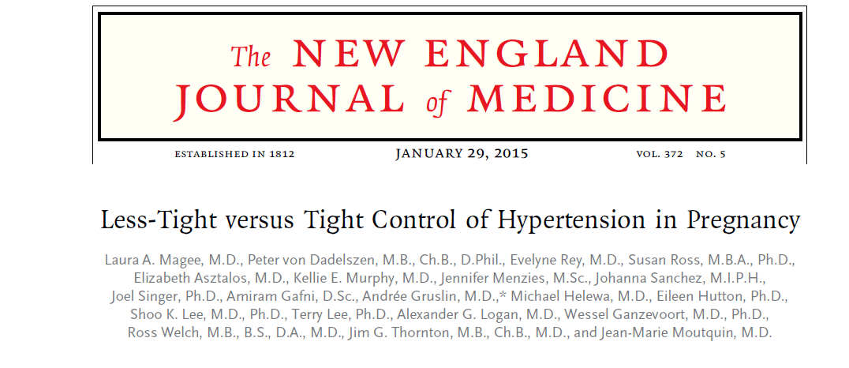
Nonproteinürik kronik (74.6%)yada gestasyonel (25.4%) hipertansiyon
dBP 90-105 mmHg (85-105 mmHg eğer ilaç alıyorsa)
Sıkı kontrol dBP 85 mmHg, sıkı olmayan kontrol dBP 100 mmHg
Maternal ve fetal komplikasyonlarda fark yok ( Fetal: 31.4% vs. 30.7%, maternal: 3.7% vs. 2.0% )

Slide 22
Sıkı olmayan kontrol grubunda ortalama dBP 4.6 mm Hg daha yüksek
Ağır hipertansiyon (160/110 mm Hg), sıkı olmayan grupda 40.6%, sıkı grubda 27.5% oranında görülmüş.

Slide 23
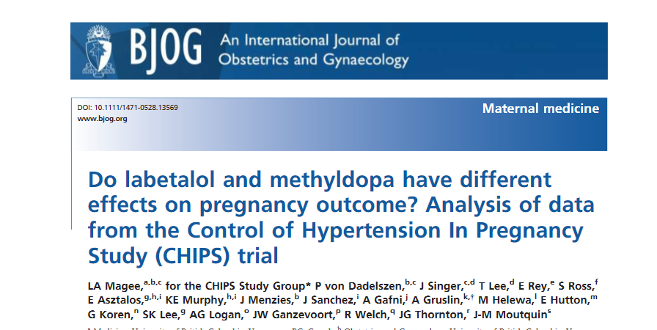
Bu çalışmada metildopa (vs. labetalol),
Metildopa kullananlarda daha az SGA(randomizasyonda),
Daha az SGA, 34-37 hafta altı daha az ağır HT, preeklampsi ve doğum

Slide 24
Hafif-Orta Hipertansiyon (140–159/90–109 mmHg) komorbid durum yok
Diyastolik 80-105 mmHg arası
Hafif-Orta Hipertansiyon (140–159/90–109 mmHg) komorbid durum var
140-90 altı

Slide 25
Eklampsi Profilaksisi

Slide 26
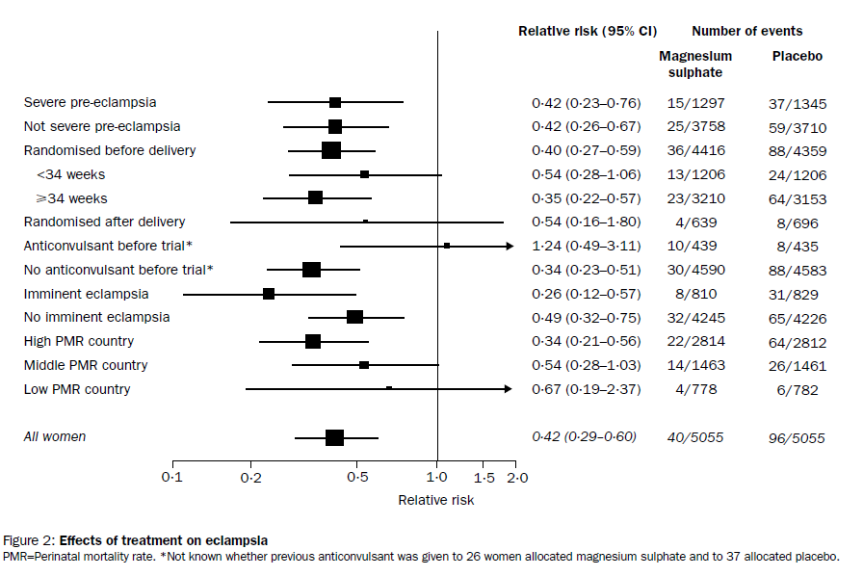
Magnezyum Sülfat Magpie Çalışması

Slide 27
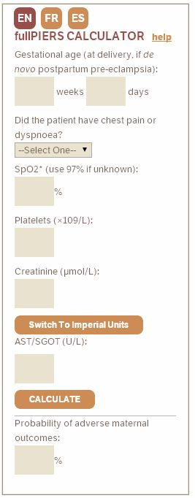
Eklampsi profilaksisi Magnezyum Sülfat
 | Ağır bulgular içermeyen Preeklampsi | Ağır bulgular içeren Preeklampsi
ACOG |  | ✔
ISSHP | ✔ | ✔
WHO | ✔ | ✔

Slide 28
Maternal uyarıcı bulgular
Sistolik kan basıncı <90 veya >160 mm Hg, diyastolik kan basıncı >100 mm Hg
Kalp hızı <50 yada >130/dk
Oksijen saturasyonu <95%
Oligüri (<35 mL/saat, en az 2 saat ve üzeri)
Maternal ajitasyon, konfüzyon veya yanıtsızlık
Şiddetli başağrısı
Nefes almada hızlanma

Slide 29
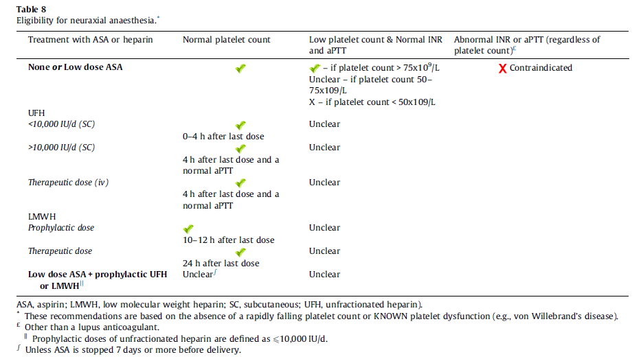
Nöroaksiyel anestezi

Slide 30
Doğum
≥37 hafta doğum
34-37 hafta arası aşağıdaki sartlar yoksa takip edilebilir,
≤34 hafta, aşağıdaki şartlar yoksa takip edilmeye çalışılmalı
antihipertansiflere rağmen kontrol edilemeyen kan basıncı maternal puls oksimetri <90%, veya diüretiklere cevapsız pulmonar ödem KC, GFR, hemoliz ve platelet sayısında bozulma Devam eden nörolojik semptomlar yada eklampsi Plasental abrupsiyon Umbilikal arterde ters akım, güven vermeyen CTG yada ölü fetüs

Slide 31
Postpartum hipertansiyon
% 0,3
Preeklampsi vakalarında, kan basıncı 48 saat içinde düşer, ancak 3-6 günde yükselir.
%32-44 eklampsi, postpartum olur.
Preeklampsi ve sorunlarına bağlı ölümlerin:
% 23 doğumdan sonra ilk 48 saat
% 51,6 doğumdan sonra 8-42 günler arası.
Keskinkılıç B, J Turk Ger Gynecol Assoc 2017

Slide 32
Postpartum HT ACOG 2013
Doğum sonrası en az 72 saat kan basıncı takibi yapılmalı, 7-10 gün sonra tekrar ölçülmeli( semptom varsa daha erken).
150-100 üzeri tedavi başlanmalı.
ACE inhibitörleri güvenli.
Geç postpartum ht genellikle hafif olup 2-6 ay sürebilir, 1 yıl sonunda normale döner.

Slide 33
Kardiyovasküler hastalık riski ACOG 2013
37 hafta öncesi preeklampsiye bağlı doğum yapan yada tekrarlayan preeklampsi olanlarda yıllık kan basıncı, lipid, glukoz, BMİ takibi.

